Slide 1
자기소개 발표
발표자 : 강석진

Slide 2
목 차
01
이곳에 들어오게 된 계기
02
게임 업계에 들어가려는 이유
03
내가 가장 좋아하고 즐겼던 게임
04
왜 그 게임을 좋아하게 되었나?

Slide 3
.
01
이곳에 들어올 수 있었던 건 좋은 기회 덕분
3D게임 모델링 전공
↓
게임 프로그래밍에 관심
↓
취업성공 패키지

Slide 4
.
02
저 만의 게임을 만들고 싶기 때문에
●
내가 직접 만들어 보고 싶어서
●
게임을 좋아해서
●
게임 개발자가 멋있어서

Slide 5

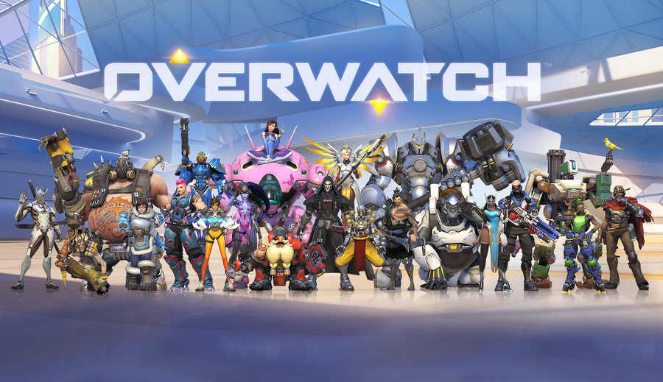

.
03
친구들과 같이할 수 있는 게임

Slide 6
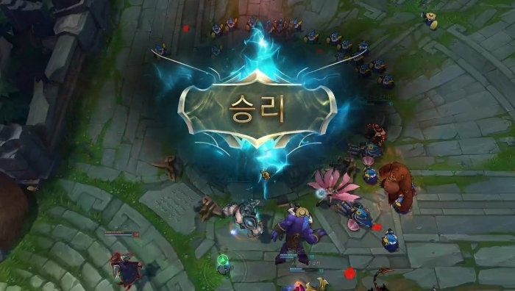
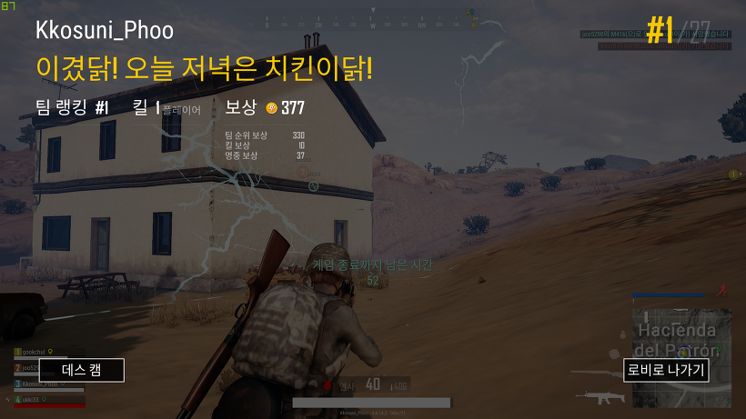
.
04
친구들과 같이 할 때 승리는 또 다른 느낌

Slide 7
Thank you
발표자 : 강석진

